Slide 1

КАЧЕСТВЕННАЯ ГЕОХИМИЧЕСКАЯ ОСНОВА – ВАЖНАЯ ПОИСКОВАЯ СОСТАВЛЯЮЩАЯ ГОСГЕОЛКАРТЫ
Килипко В.А., Спиридонов И.Г., Криночкин Л.А.,
Трофимов А.П., Шаройко Ю.А.

Slide 2
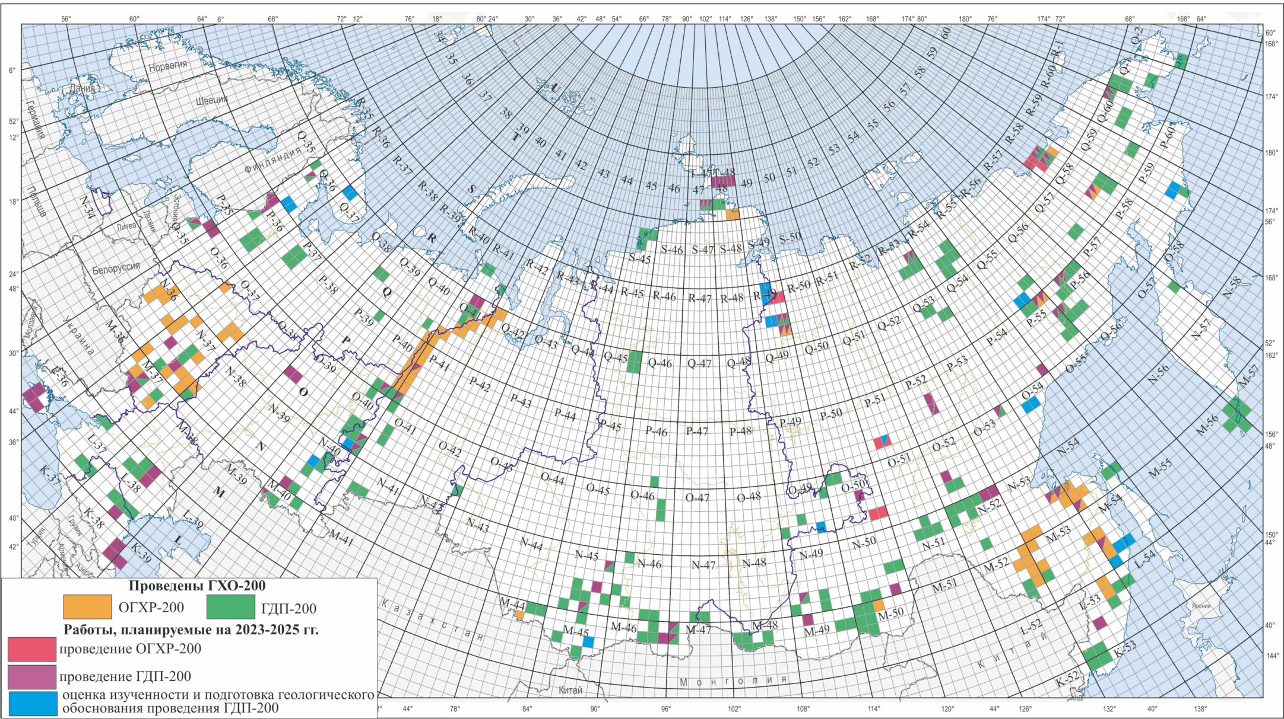
Картограмма состояния подготовки геохимических основ
Госгеолкарты-200/2 и направлений работ до 2025 г.
(по состоянию на 01.04.2023 г.)
Мюнюсяхская
площадь
Хорская площадь

Slide 3
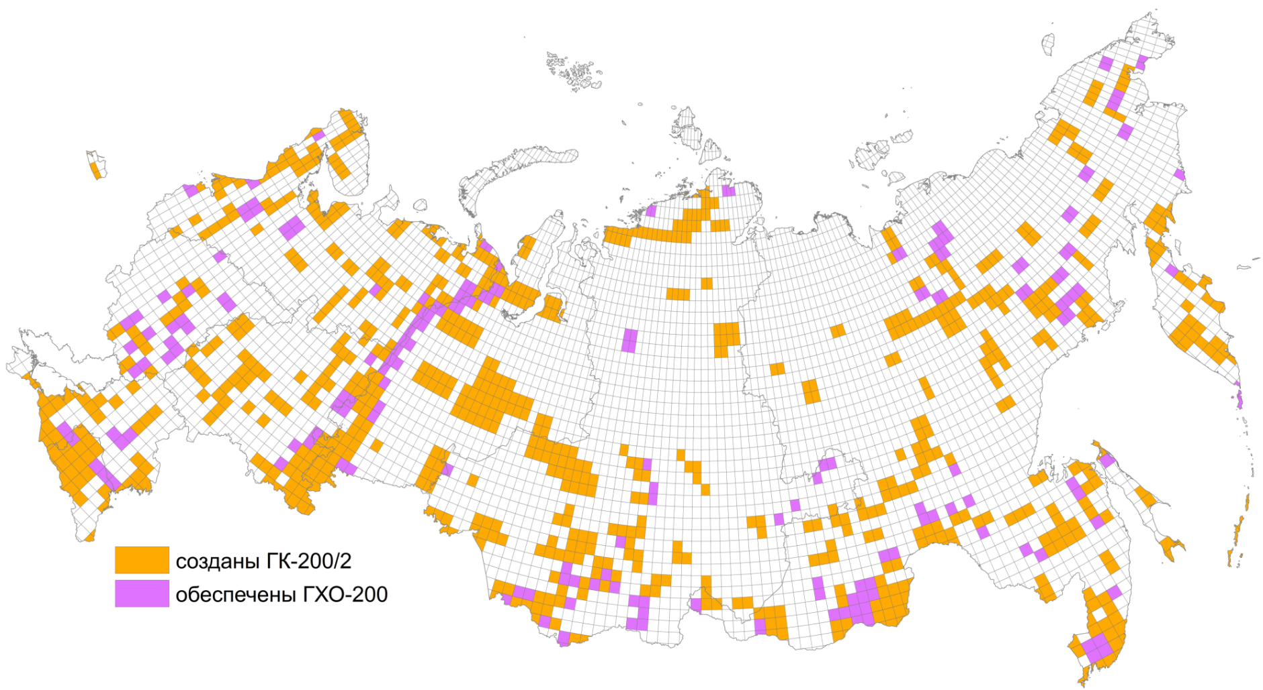
Обеспеченность ГГК-200/2 геохимическими основами
(по состоянию на 01.04.2023 г.)
На территорию суши Российской Федерации подготовлены 1122 листа Госгеолкарты-200/2.
Из них геохимическими основами обеспечены 206 листов, в том числе при ОГХР-200 44 листа и при ГДП-200 162 листа.

Slide 4
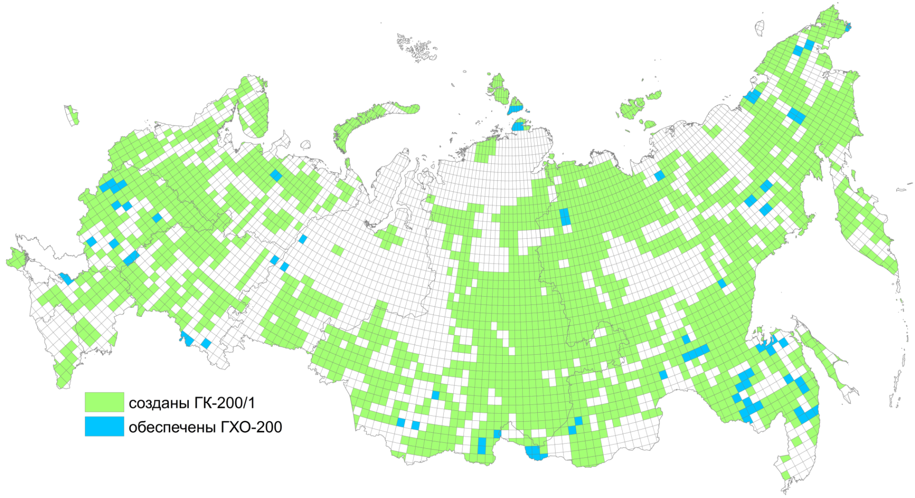
Обеспеченность ГГК-200/1 геохимическими основами
(по состоянию на 01.04.2023 г.)
На территорию суши Российской Федерации подготовлены 2792 листа Госгеолкарты-200/1.
Из них геохимическими основами обеспечены 107 листов, в том числе при ОГХР-200 34 листа
и при ГДП-200 73 листа.

Slide 5
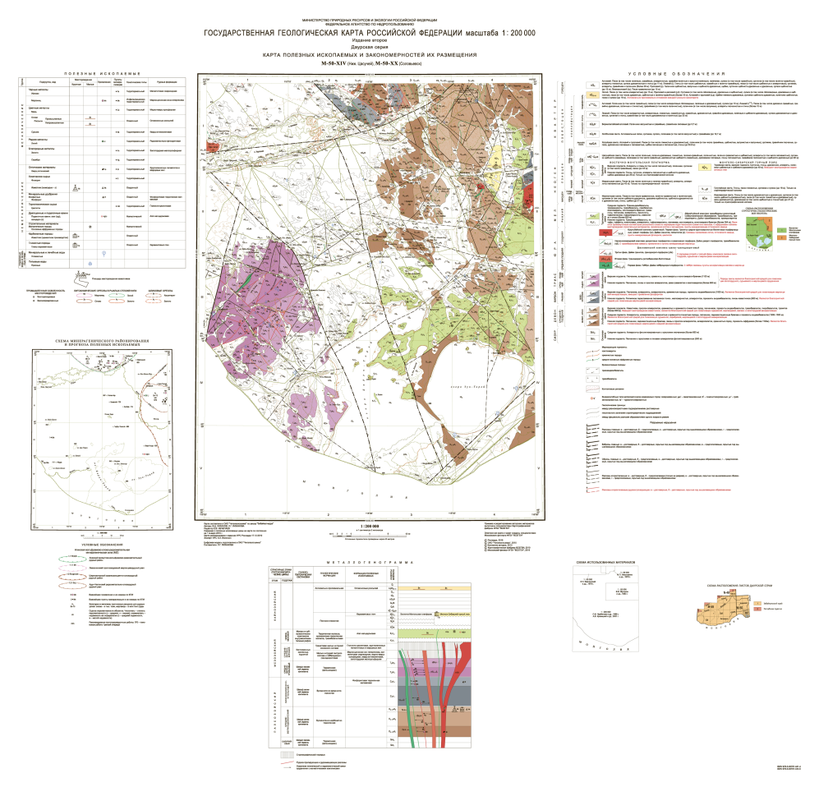
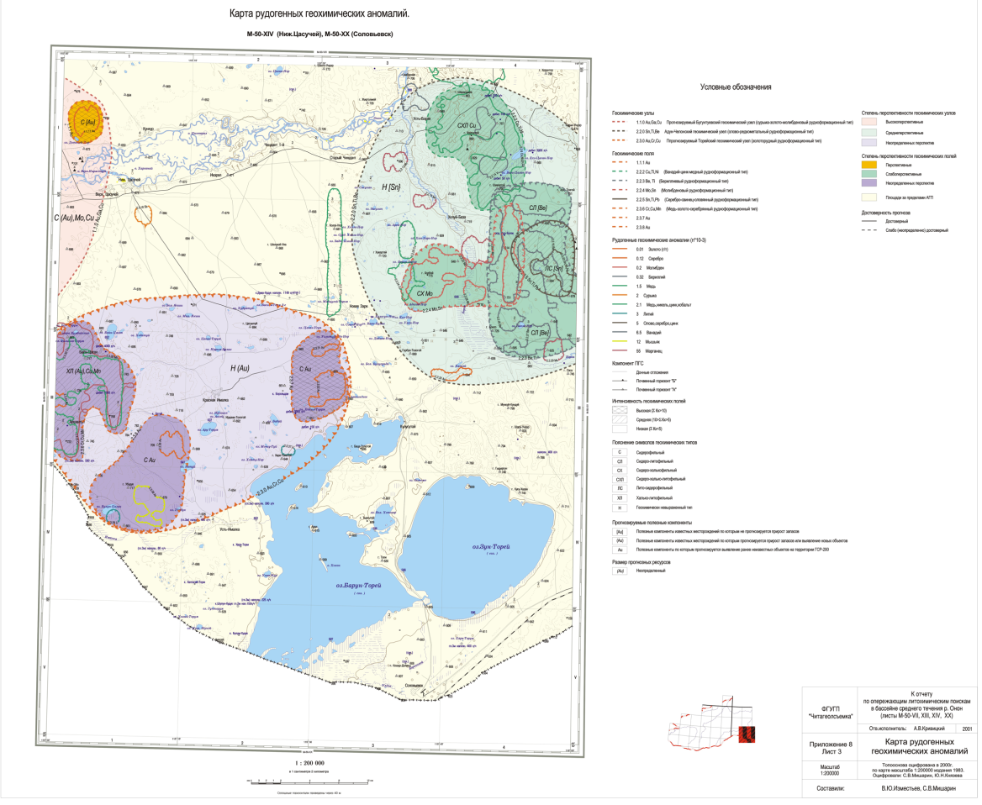

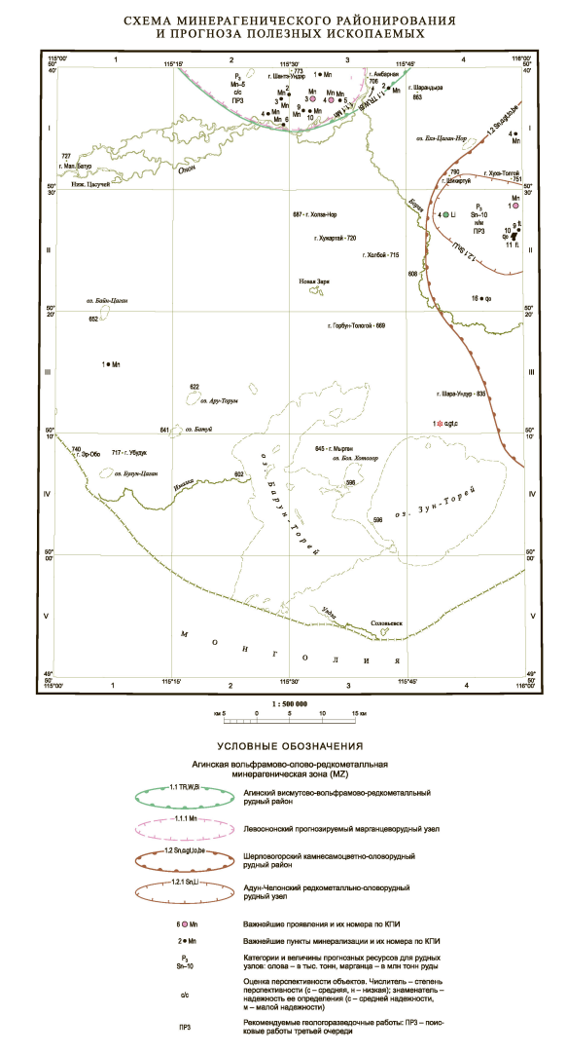
Госгеолкарта-200/2 и геохимическая основа (ГХО-200) листа М-50-XIV
Карта полезных ископаемых
Карта рудогенных геохимических аномалий
Схема минерагенического районирования
и прогноза полезных ископаемых

Slide 6
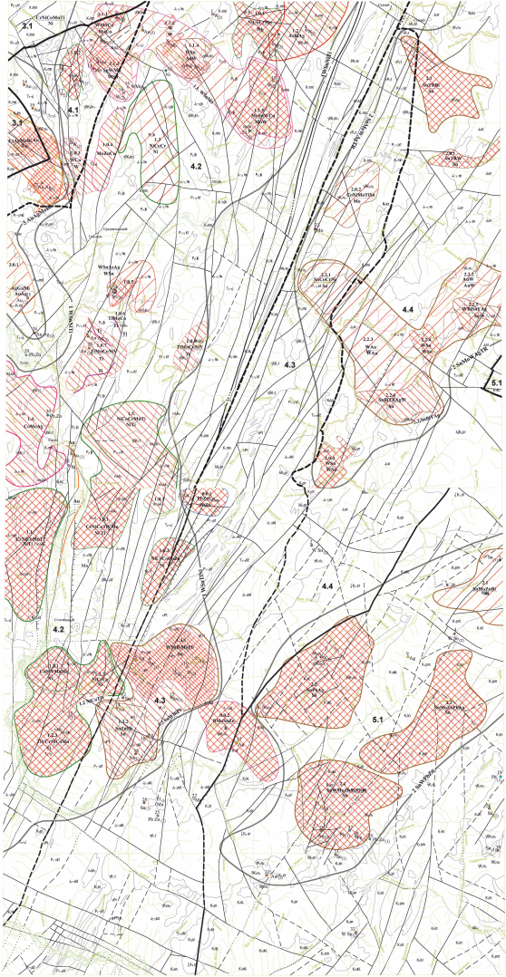
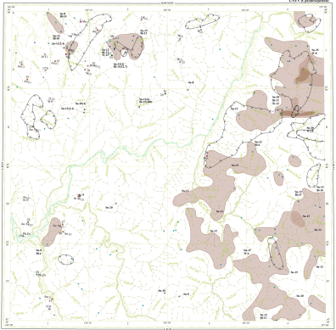
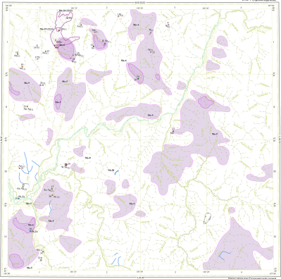
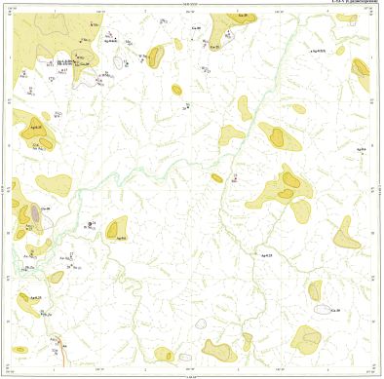
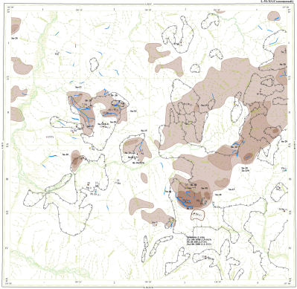
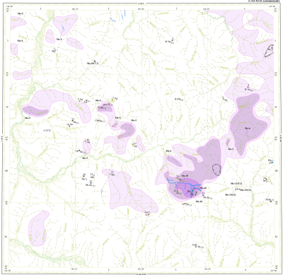
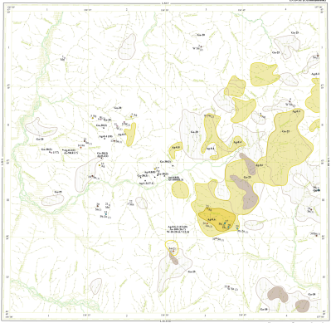
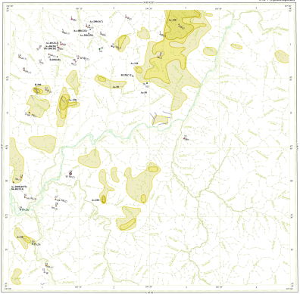
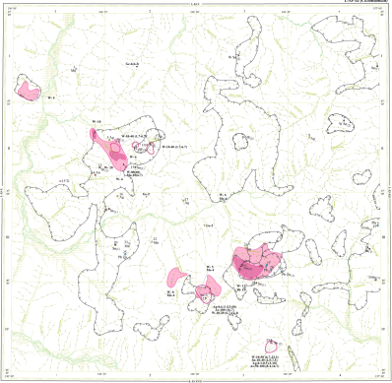
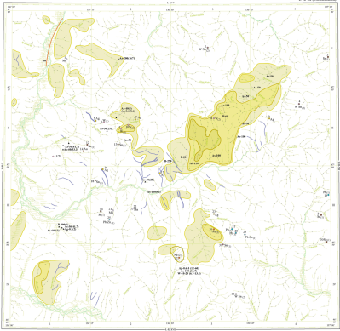
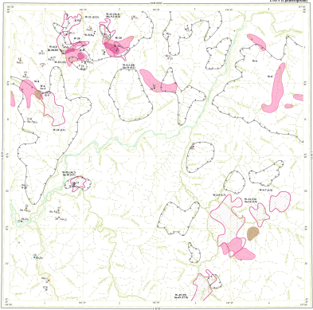
Комплект карт геохимических основ масштаба 1:200 000
Листы L-53-V, XI (Хорская площадь)
Карта
рудогенных геохимических аномалий
Моноэлементные карты
SnBi
MoNb
AgGa
AsB
WGe

Slide 7
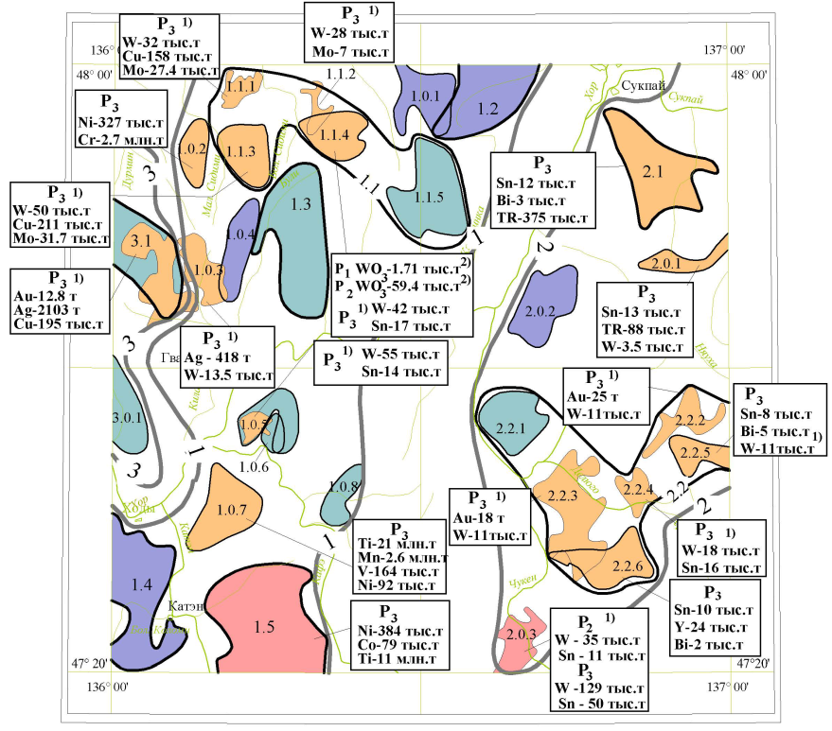
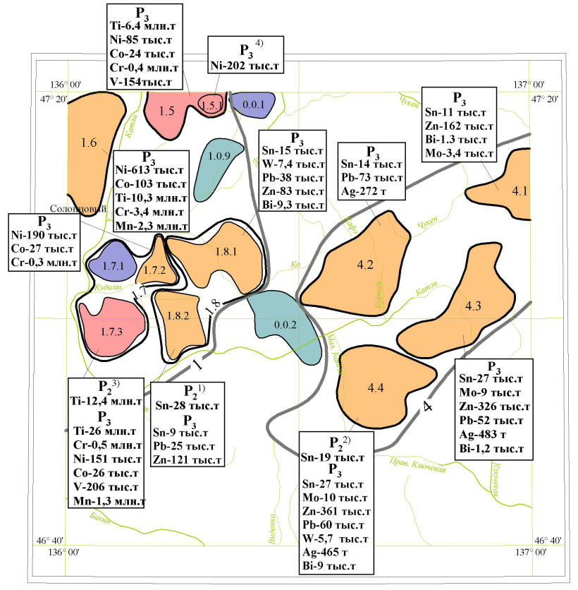
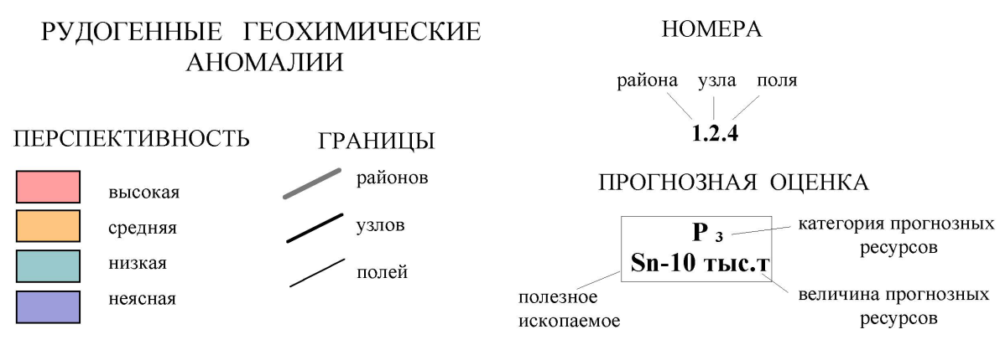
Комплект карт геохимических основ масштаба 1:200 000
Листы L-53-V, XI (Хорская площадь)
Схема прогноза полезных ископаемых
масштаба 1:500 000
На Хорской площади в границах 4-х геохимических районов выделены 47 АГХП (16 узлов и 31 поле),
из них 5 высокой перспективности, 27 средней,
6 низкой и 9 неясной.
Общие прогнозные ресурсы Хорской площади
кат. Р₃ по геохимическим данным составляют:
крупные – Sn 176,1 тыс. т, Ni 2880,1 тыс. т, Ti 93,4 млн.т, Bi 37,1 тыс. т, Zn 1389 тыс. т;
средние – W 31 тыс. т, TR 486,8 тыс. т, Ag 1948,6 т; малые – В 180,9 тыс. т

Slide 8
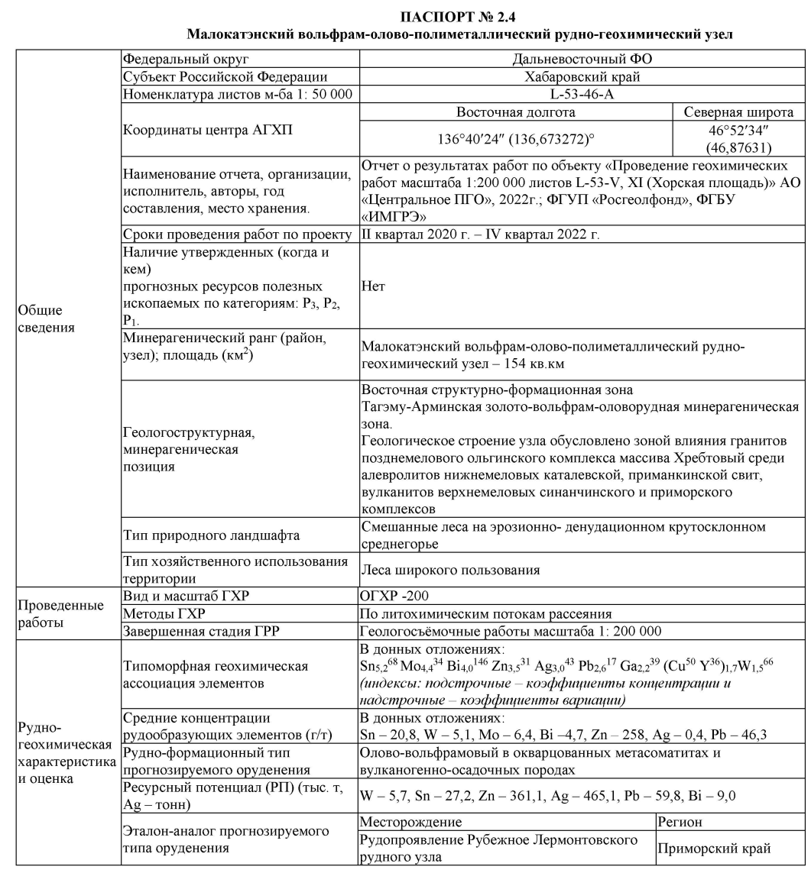
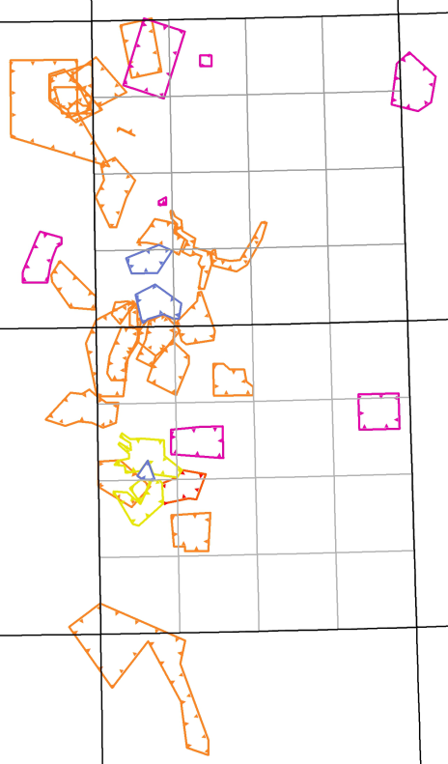
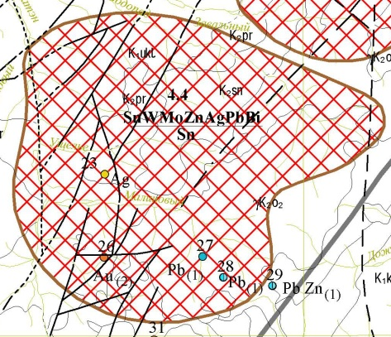

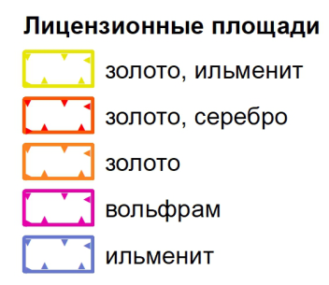
Паспорт учета перспективного объекта масштаба 1:200 000
Листы L-53-V, XI (Хорская площадь)

Slide 9
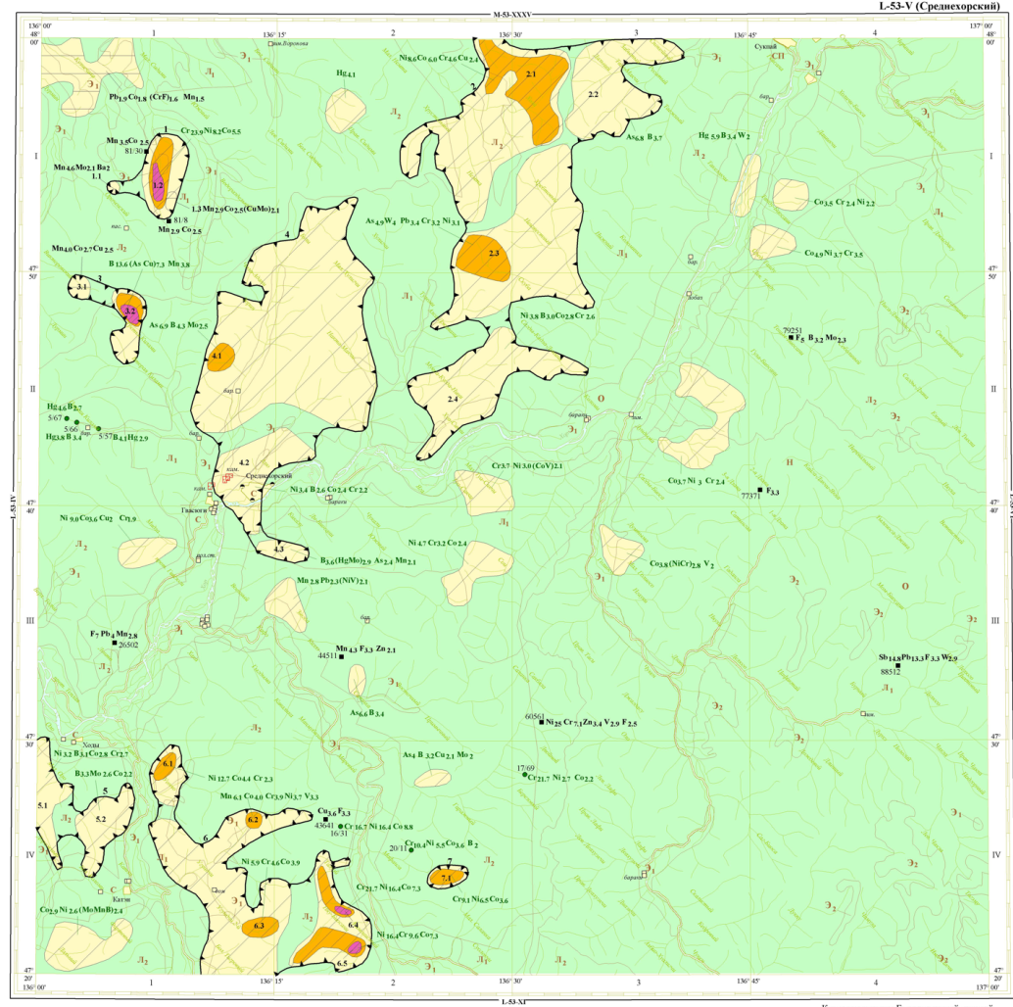
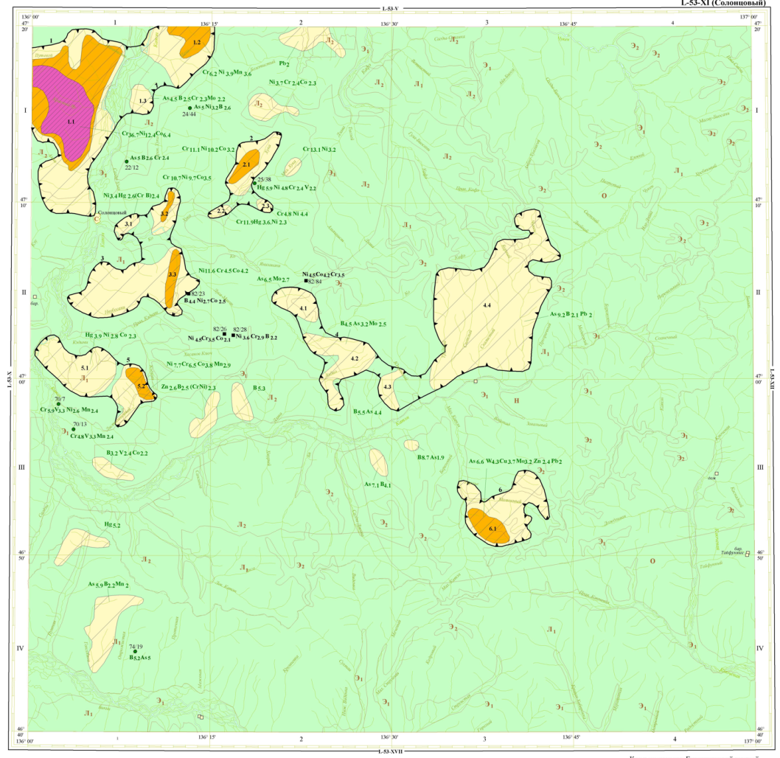
Комплект карт геохимических основ масштаба 1:200 000
Листы L-53-V, XI (Хорская площадь)
Эколого-геохимическая карта
На Хорской площади выделены 13 зон неудовлетворительного эколого-геохимического состояния – напряженного, критического и чрезвычайного.

Slide 10
Основные проблемы при проведении работ ГХО-200
Объемы выполнения ГХО-200 крайне недостаточный по сравнению с ГДП-200.
2. Нет возможности проводить заверку перспективных площадей для получения прогнозных ресурсов по категории Р₂.
3. Низкий уровень специалистов на местах выполняющих геохимические работы.
4. Отсутствие возможности полноценного контроля со стороны НРС Роснедра.

Slide 11
Основные направления при проведении работ ГХО-200
увеличить объем поисковых работ на участках детализации, может даже с возможностью получения прогнозных ресурсов по категории Р₂;
увеличить объемы проведения геохимических работ и сделать их по-настоящему опережающими;
ввести институт кураторов по проведению ГХО и подготовке итоговых результатов;
внедрять в процесс геохимических работ использование комплекса орбитальных и беспилотных систем гипероспектральной сънмки при разномасштабных геохимических исследованиях.

Slide 12
Минимальный состав комплекса наземной и носимой БПЛА гиперспектральной аппаратуры

Slide 13
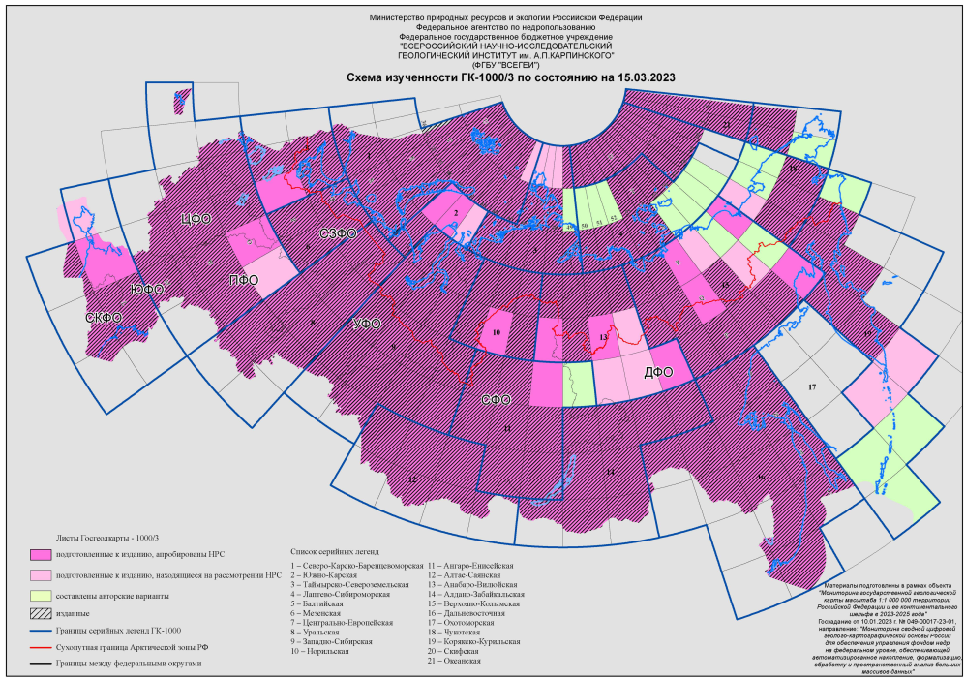
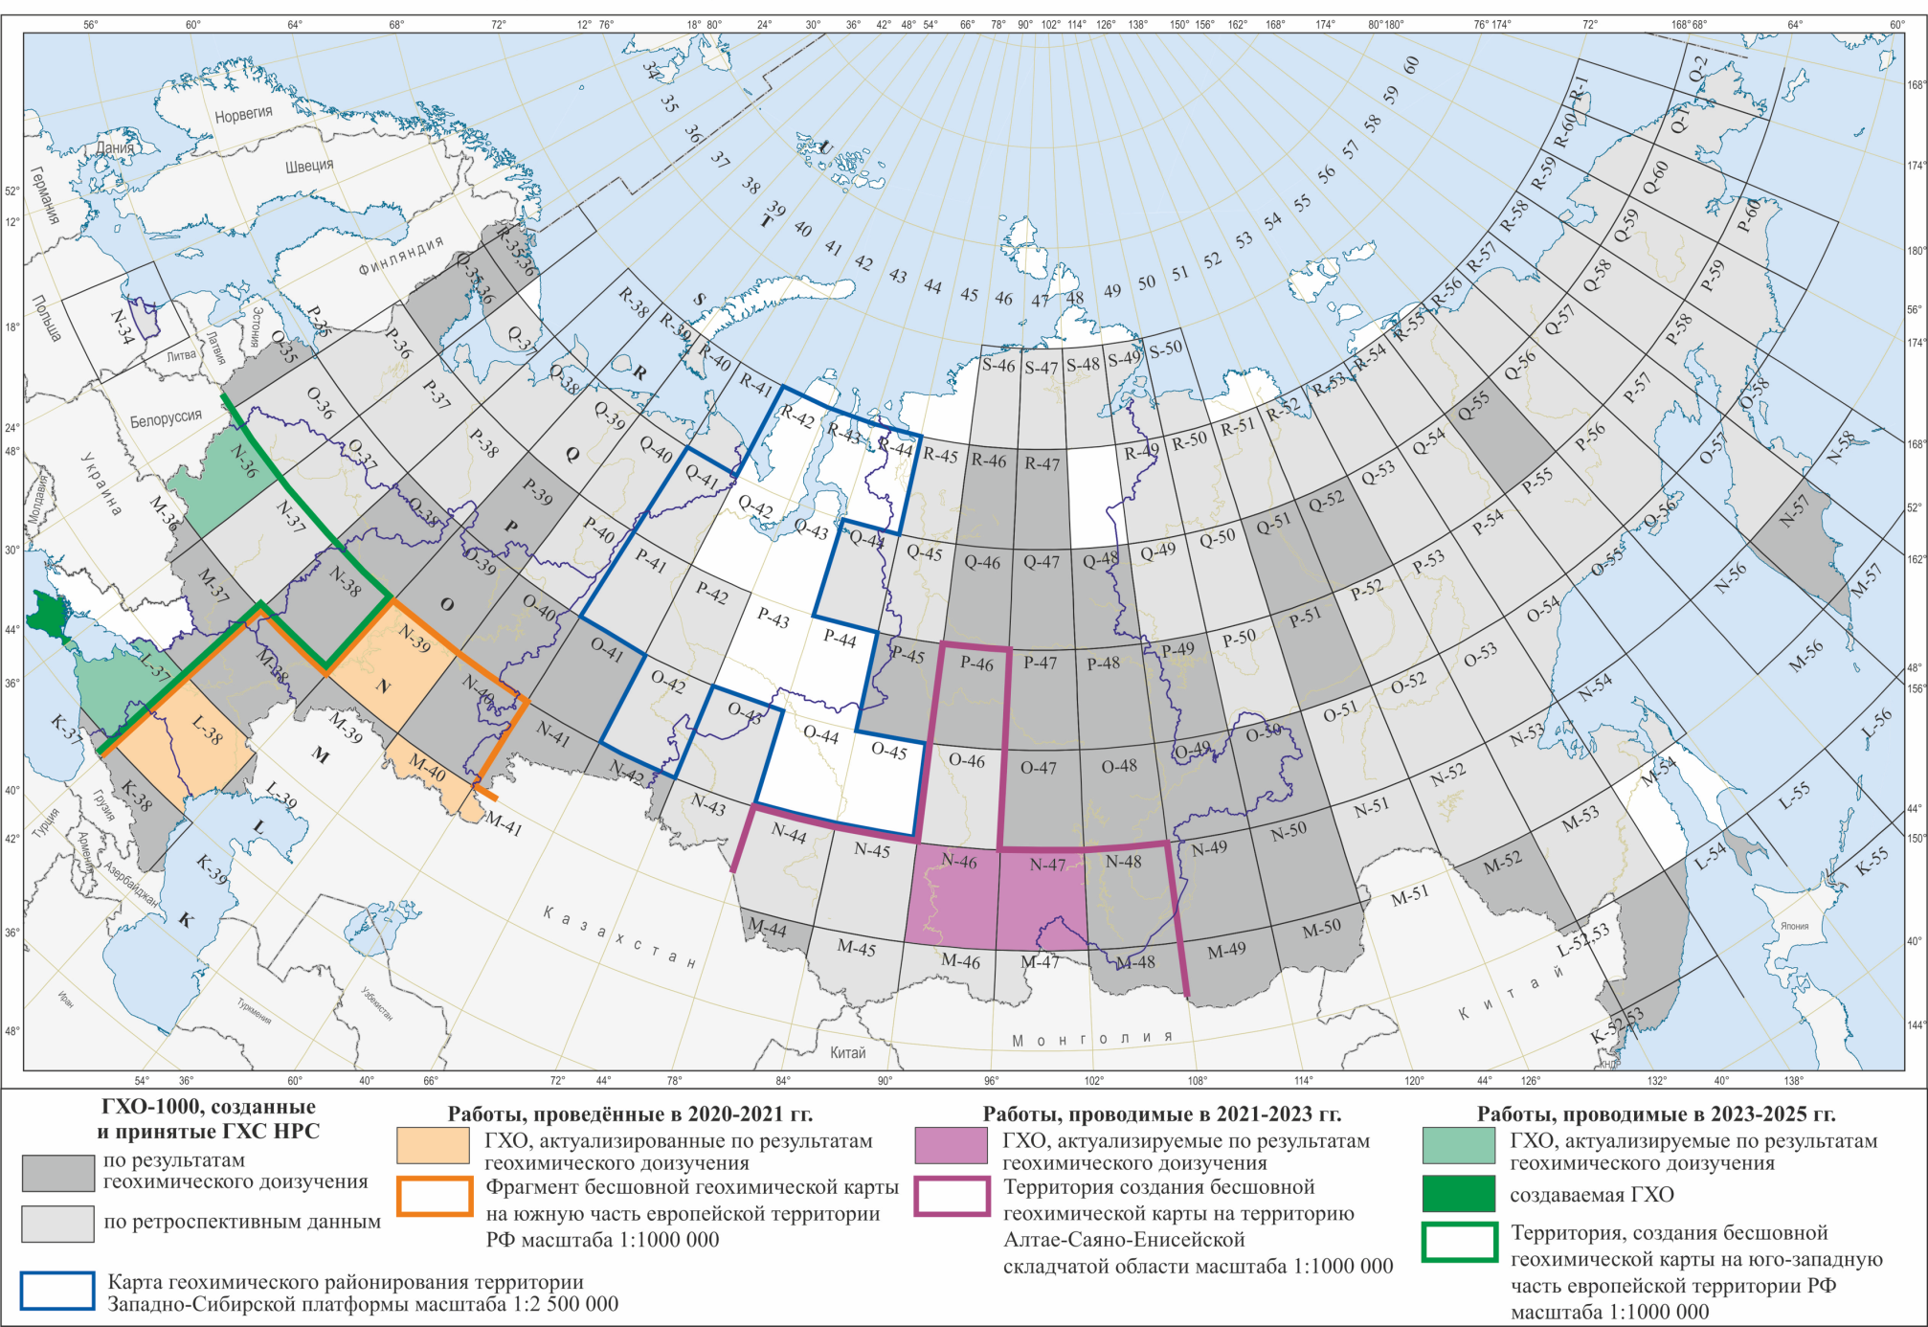
Картограмма состояния подготовки геохимических основ
Госгеолкарты-1000/3 и направлений работ до 2022 г.
(по состоянию на 01.04.2023 г.)

Slide 14
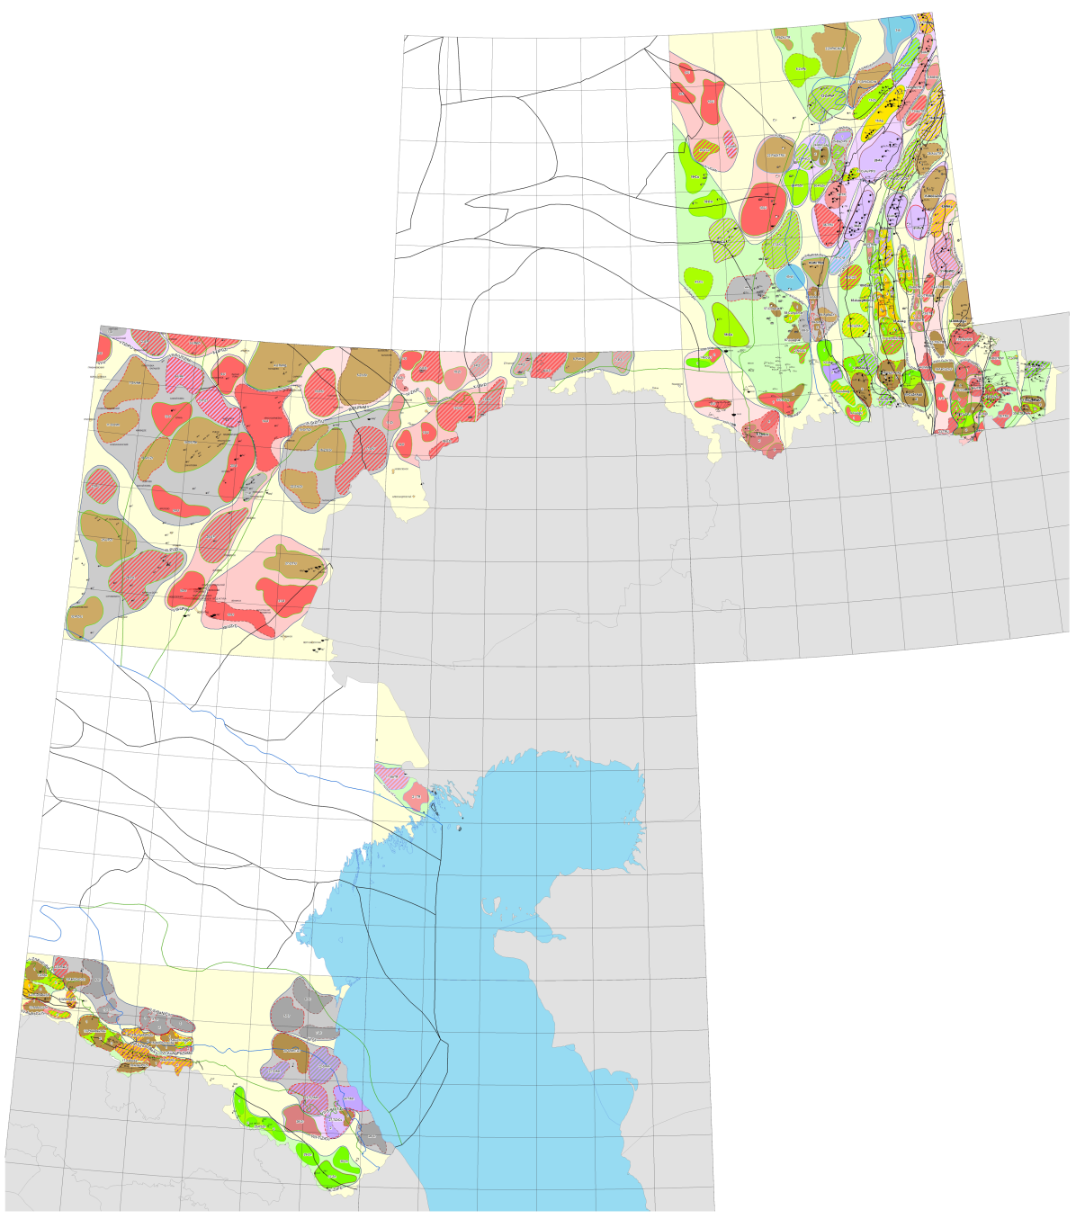
Комплект карт геохимических основ масштаба 1:1000 000
Листы N-39,N-40; M-38, M-39, M-40, M-41; L-38, L-39; К-38, К-39
Прогнозно-геохимическая карта

Slide 15
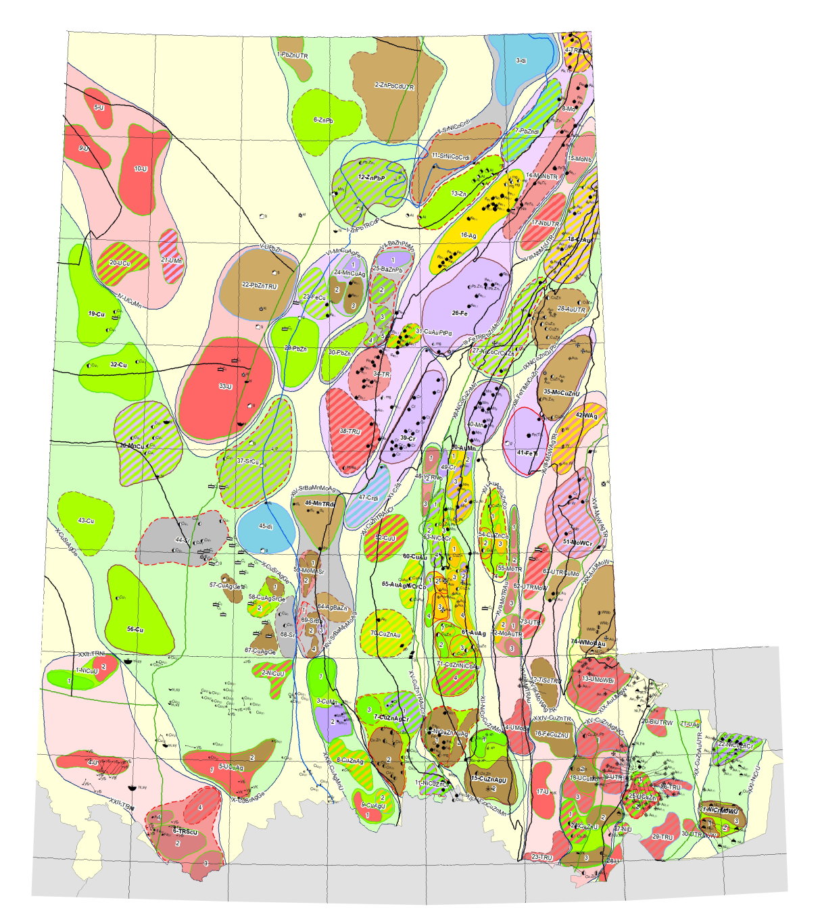
Бесшовная прогнозно-геохимическая карта масштаба 1:1000 000
Листы N-40, M-40, M-41
Прогнозно-геохимическая карта
На листах N-40, M-40, М-41 выделены АГХП ранга районов и узлов.
На листе М-40, 41 выделены 46 АГХП ранга геохимического узла, из них 2 новых высокоперспективных на TR и U, также подтверждены 4 раннее известных высокоперспективных на Cu, Zn, Ni геохимических узла.
На листе N-40 выделены 107 АГХП
из них 70 ранга геохимического узла и 37 ранга геохимического района,
в том числе 6 высокоперспективных районов и 7 высокоперспективных узлов.

Slide 16
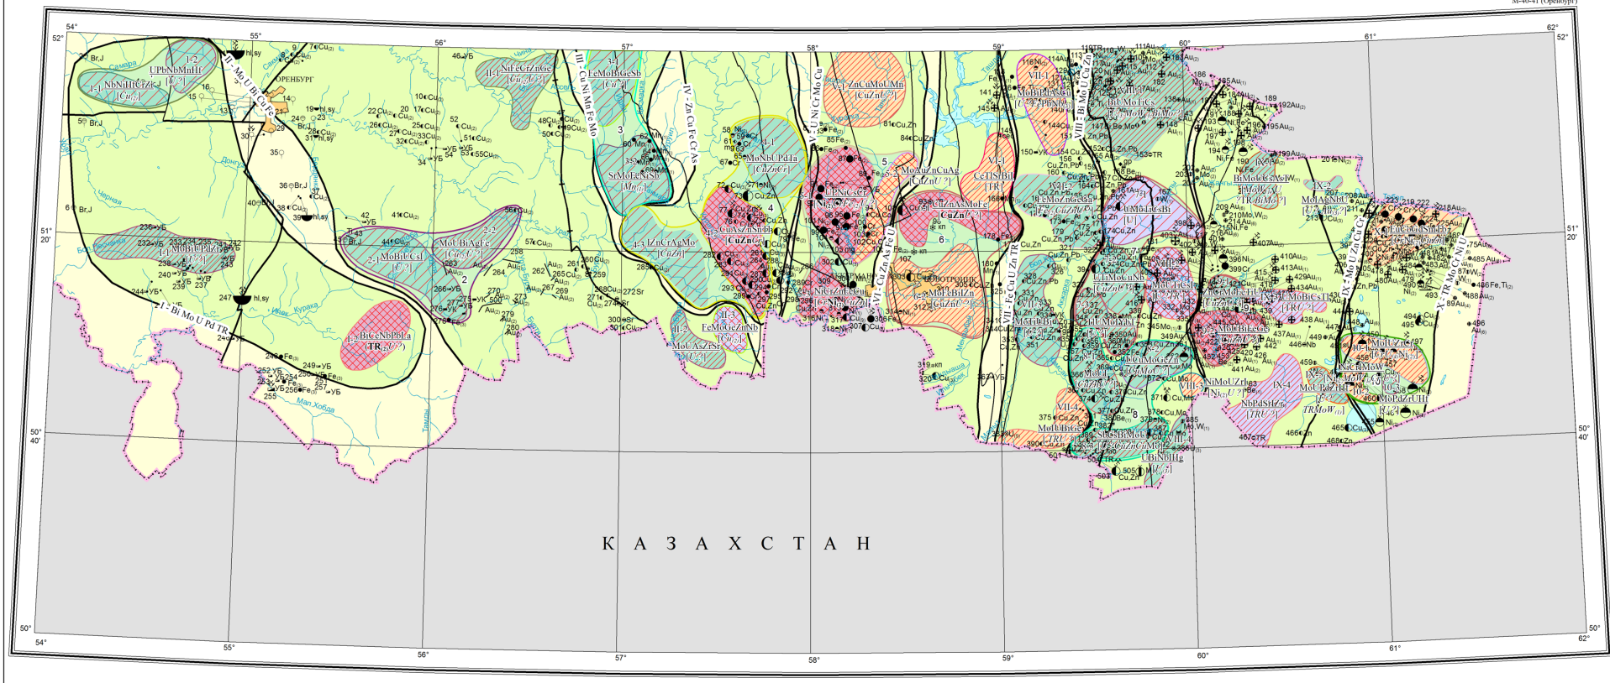
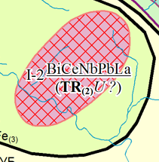
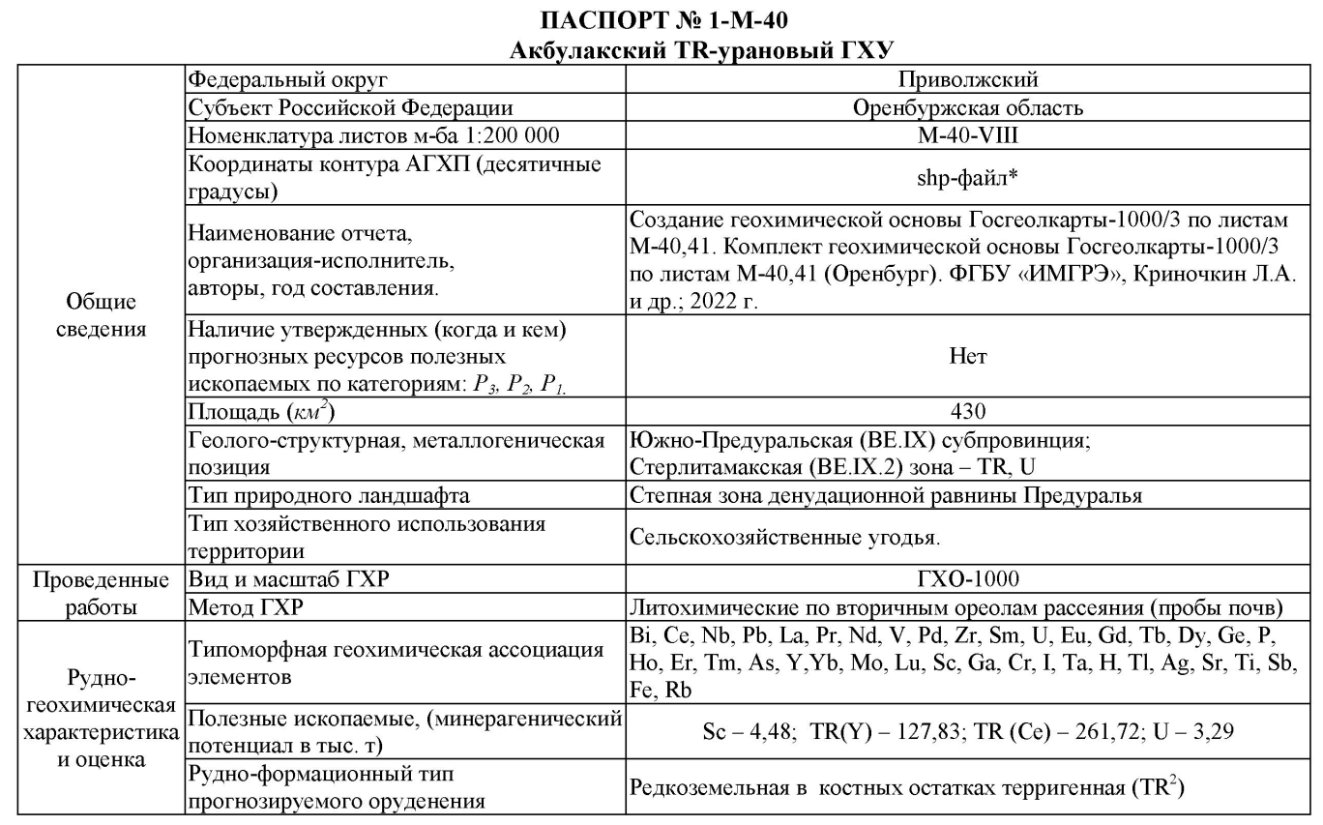
Паспорт учета перспективного объекта
Лист М-40, 41

Slide 17
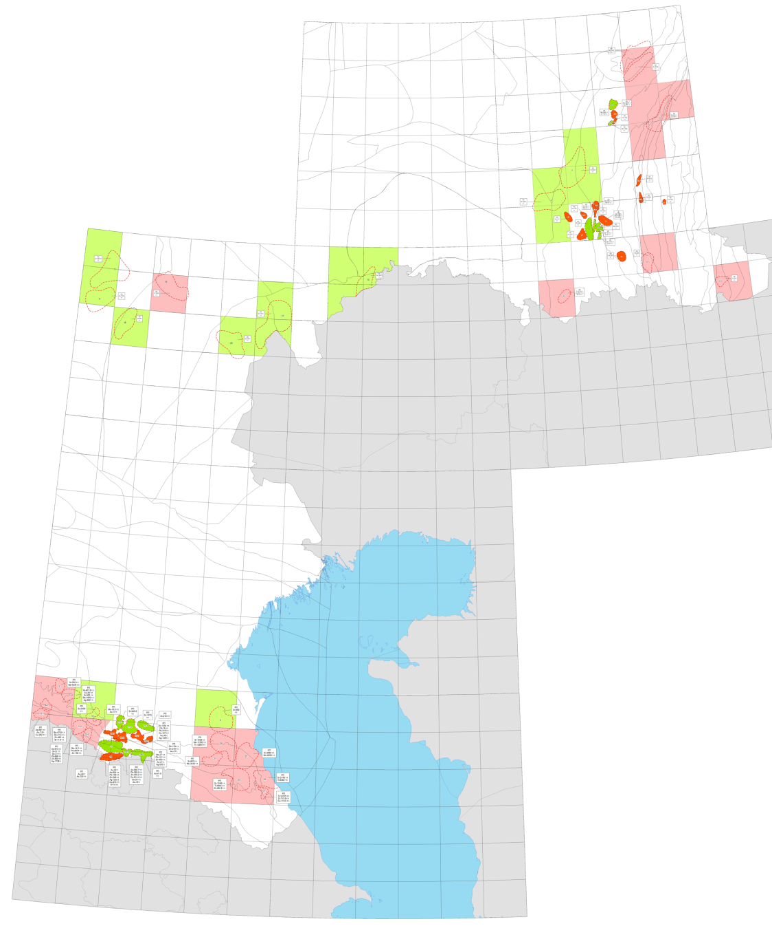
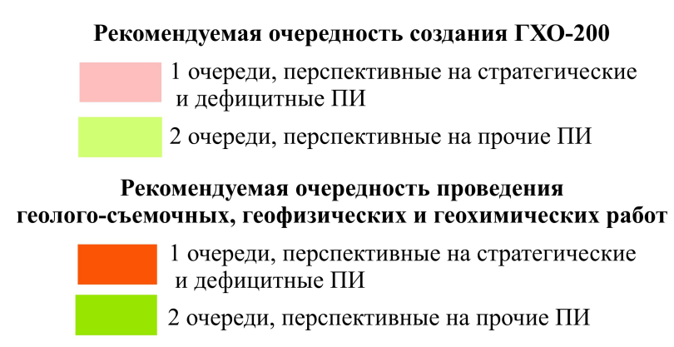
Рекомендации по постановке ГХО-200

Slide 18
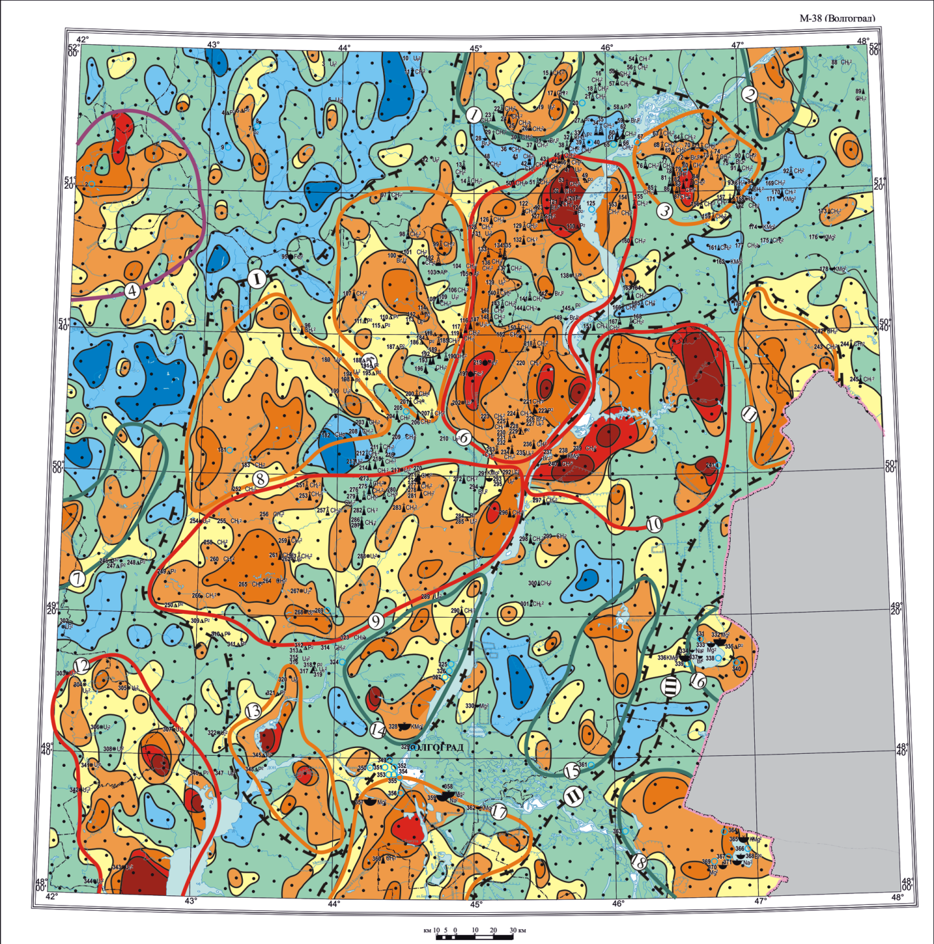
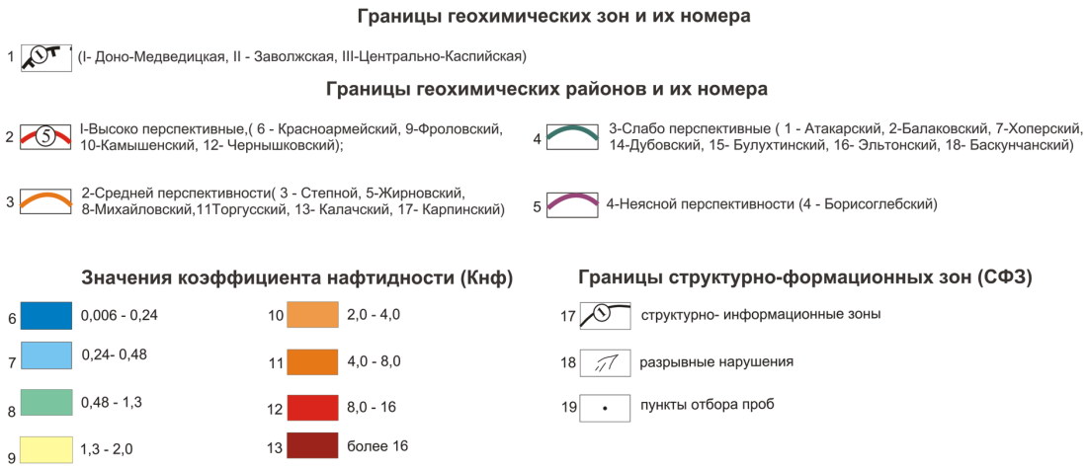
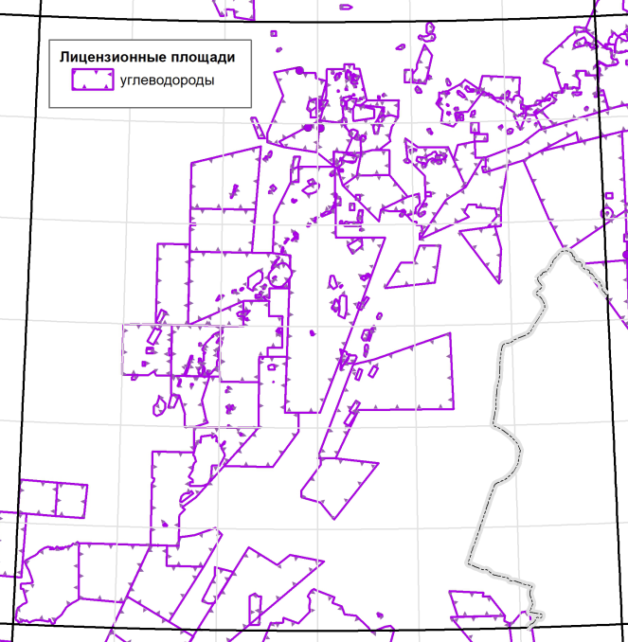
Прогнозно-
геохимическая
карта
на углеводородное сырье
Лист М-38.
Масштаб 1:1 000 000
6
10
9
12
Высокоперспективные геохимические районы:
Красноармейский (6), Фроловский (9), Камышинский (10) и Чернышковский (12).

Slide 19
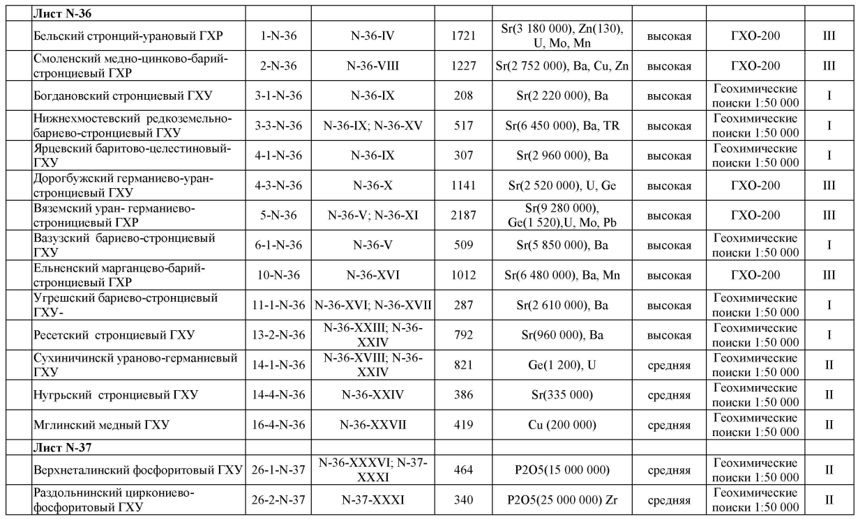
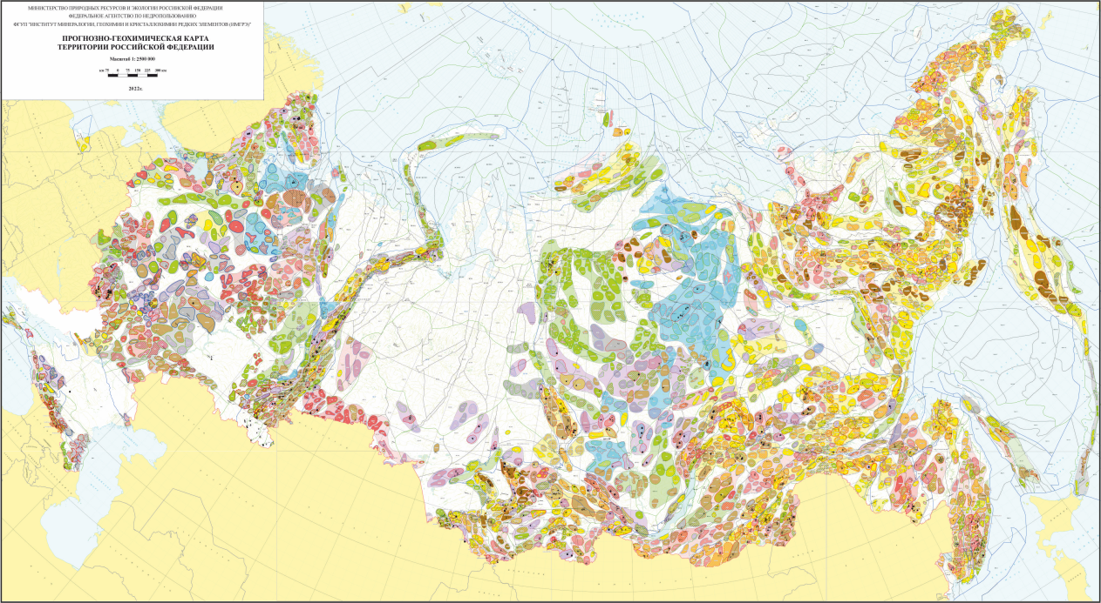
Прогнозно-геохимическая карта территории Российской Федерации
масштаба 1:2500 000
Каталог перспективных объектов
По состоянию на 2022 г. проведена актуализация геохимической карты территории Российской Федерации в пределах Центрального, Южного, Северо-Кавказского и западной части Приволжского федеральных округов.

Slide 20
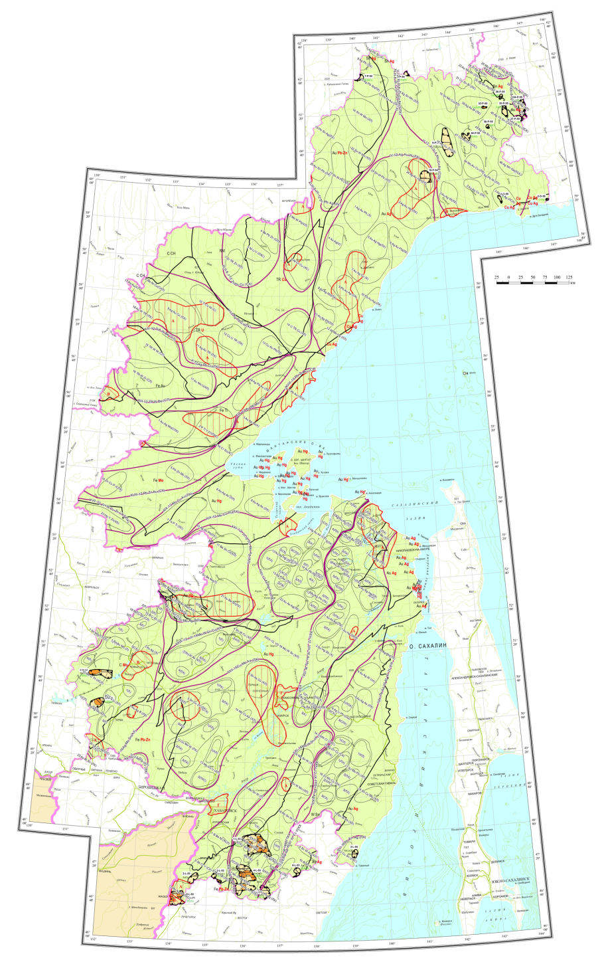
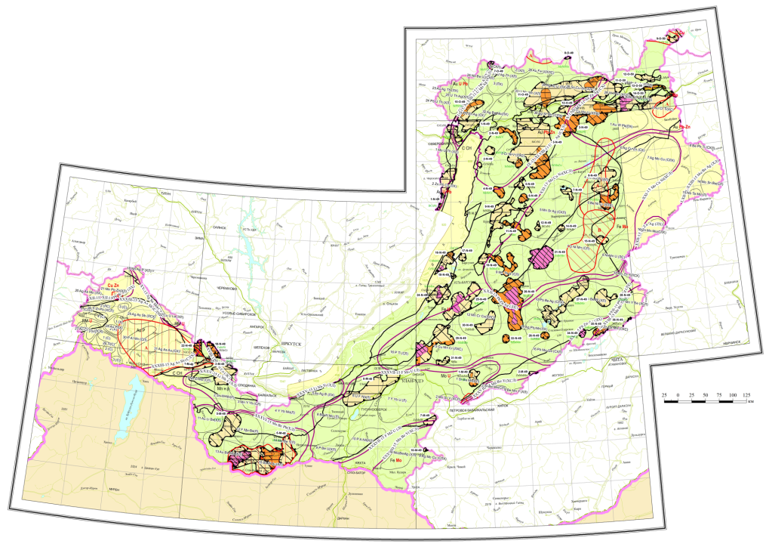
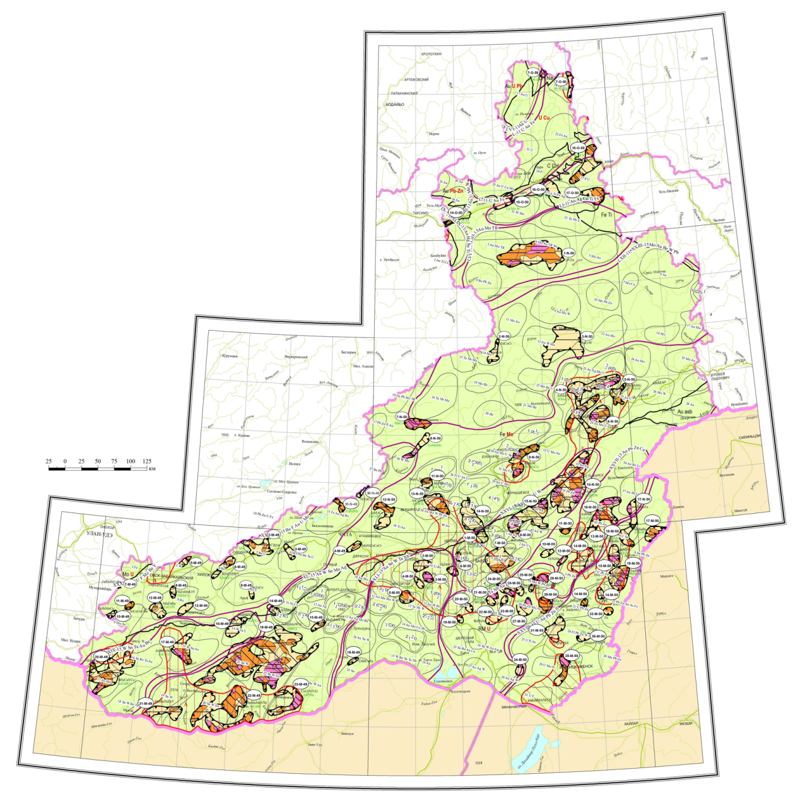
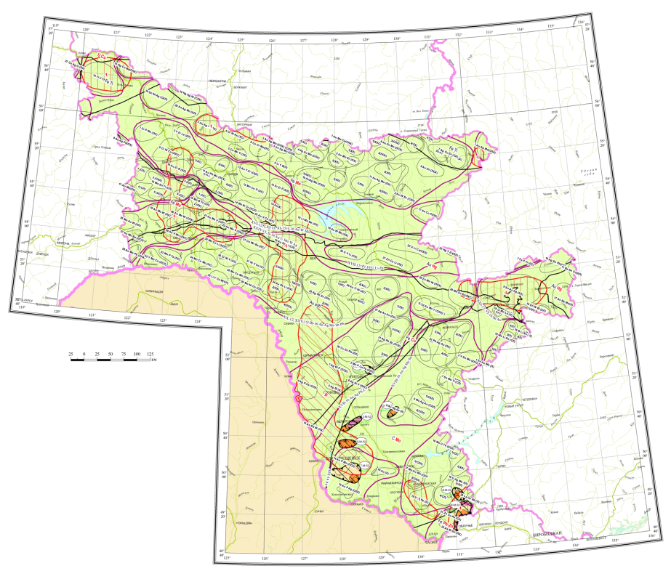
Сводное и обзорное геохимическое картографирование
Эколого-геохимическая карта
Хабаровский
край
Республика Бурятия
Забайкальский
край
Амурская область
Эколого-геохимическая карта создается с целью выявления эколого-геохимических особенностей территорий Сибири и Дальнего Востока России для принятия стратегических управленческих решений на федеральном уровне.

Slide 21
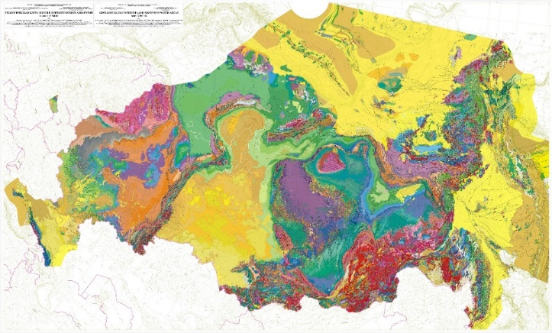
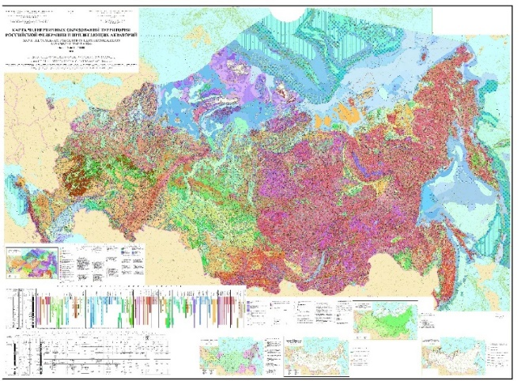
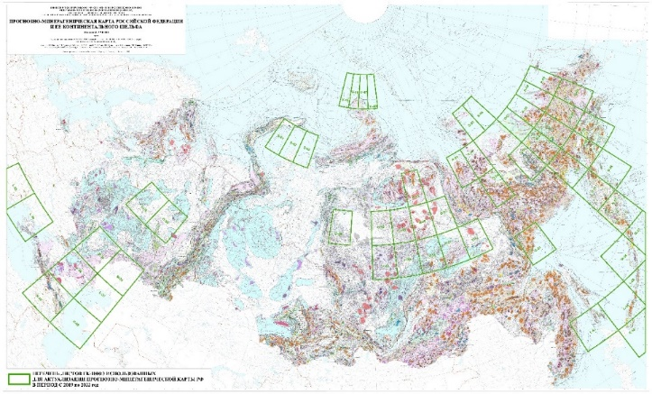
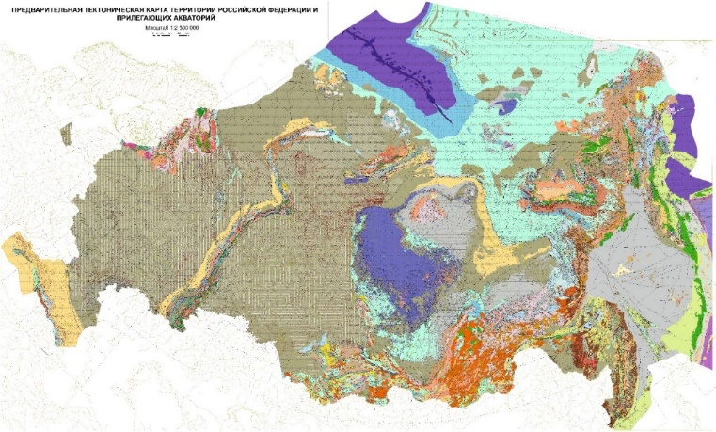

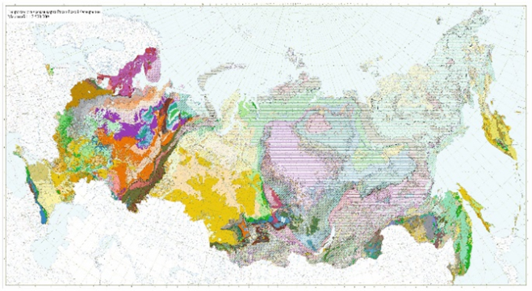
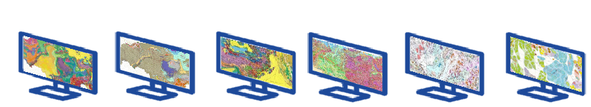
Комплект карт по сводному и обзорному
геохимическому картографированию
масштаба 1:2500 000
Геологическая карта территории Российской Федерации масштаба 1:2,5М
Карта четвертичных образований территории Российской Федерации и прилегающих акваторий масштаба 1:2,5М
Прогнозно-минерагеническая карта Российской Федерации и ее континентального шельфа масштаба 1:2,5М
Тектоническая карта территории Российской Федерации и прилегающих акваторий (поверхность) масштаба 1:2,5М
Геохимическая карта Российской Федерации и ее континентального шельфа масштаба 1:2,5М
Гидрогеологическая карта Российской Федерации и ее континентального шельфа масштаба 1:2,5М
Используются технологии веб-доступа и обработки данных
Notes:
В рамках работ по сводному и обзорному геологического картографированию продолжена актуализация базовых карт Российской Федерации масштаба 1:2 500 000 :
геологической, четвертичных отложений, прогнозно-минерагеническая, прогнозно-геохимическая и гидрогеологическая. Завершено составление тектонической карты России на геодинамической основе.
Работа ведется с использованием новых технологий веб-доступа и обработки данных комплектов Госгеолкарты-1000/3. В следующем году планируется мониторинг информационного ресурса базовых покрытий масштаба 1:2,5М и их интеграция с Государственными геологическими картами масштаба 1:1М в рамках Единой геолого-картографической модели.

Slide 22
Спасибо за внимание!

